Slide 1

Jornada do Usuário / Consumidor
DSM • FATEC Praia Grande

Slide 2



Jornada do Usuário / Consumidor
Experiência do Usuário
Objetivo
Entender como mapear a experiência de uma pessoa ao interagir com um produto ou serviço.
Foco
Identificar necessidades, emoções, dores e oportunidades.
Aplicação
Usar o mapa para melhorar decisões de UX e produto.

Slide 3
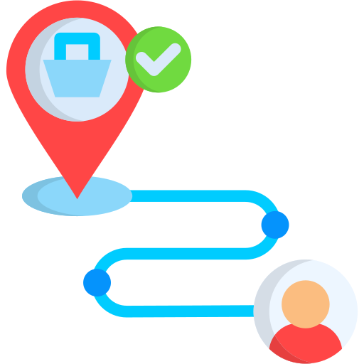
1. O que é Jornada do Usuário?
É a representação das etapas pelas quais uma pessoa passa para atingir um objetivo.
Considera não apenas as telas do sistema, mas também o contexto antes, durante e depois da interação.
Ajuda a equipe a enxergar a experiência do ponto de vista do usuário.
Pode ser usada para produtos digitais, serviços, lojas, atendimento, aplicativos e processos internos.

Slide 4
2. Jornada do Usuário x Jornada do Consumidor
Jornada do Usuário
Jornada do Consumidor
Foca a interação com um produto, sistema ou serviço.
Ex.: abrir um app, buscar uma informação, preencher um
formulário e concluir uma tarefa.
Abrange uma relação mais ampla com a marca: descoberta,
consideração, compra, uso, suporte e fidelização.
As duas abordagens podem se complementar em projetos de UX.

Slide 5
3. Por que mapear a jornada?
🔎 Descobrir pontos de fricção que não aparecem olhando apenas para a interface.
❤️ Compreender emoções e expectativas em cada etapa.
🎯 Priorizar problemas que realmente impactam a experiência.
💡 Encontrar oportunidades de inovação e melhoria.
🤝 Alinhar designers, desenvolvedores, produto, atendimento e negócio.

Slide 6








4. Elementos de um Mapa de Jornada
Persona
Objetivo
Etapas
Touchpoints
Quem é a pessoa?
O que ela quer realizar?
Quais passos percorre?
Onde interage com a empresa/produto?
Pensamentos
Emoções
Dores
Oportunidades
O que espera ou imagina?
Como se sente?
O que dificulta?
Como podemos melhorar?

Slide 7
5. Etapas típicas da jornada
1. Descoberta
2. Consideração
3. Decisão
4. Uso
5. Pós-uso
Percebe uma necessidade
Pesquisa e compara opções
Avalia, recomenda ou solicita suporte
Escolhe uma solução
Interage e realiza a tarefa

Slide 8

6. Touchpoints: pontos de contato
Um touchpoint é qualquer ponto em que o usuário entra em contato com a experiência.
Digitais: site, aplicativo, chatbot, e-mail, redes sociais, notificações.
Físicos: loja, caixa, cartaz, embalagem, equipamento, atendimento presencial.
Humanos: vendedor, suporte, professor, atendente ou equipe técnica.
Importante: o usuário percebe a experiência como um todo, não como departamentos isolados.

Slide 9



7. Emoções e pontos de dor
Expectativa
Dor / Fricção
Resultado
“Espero conseguir resolver rapidamente.”
“Não sei onde clicar.”
“Preciso repetir meus dados.”
“O sistema está lento.”
“Consegui concluir sem ajuda.”
“Entendi o que aconteceu.”
A emoção muda ao longo da jornada. O objetivo da UX é reduzir frustrações e favorecer confiança, clareza e autonomia.

Slide 10
7. 1 Emoções e pontos de dor
😊 Emoções, dores e fricções
Quando analisamos uma jornada, não queremos saber apenas o que o usuário faz. Queremos entender também como ele se sente e quais dificuldades encontra durante o caminho.
1. 😊 Emoções
É o sentimento do usuário em cada etapa da jornada.
Por exemplo, imagine um aluno tentando fazer uma matrícula pelo sistema da faculdade:
Etapa | O que o aluno faz | Como pode se sentir
Entra no sistema | Acessa o site | 😐 Neutro
Procura a matrícula | Navega pelos menus | 🤔 Confuso
Encontra a opção | Clica em "Matrícula" | 😊 Aliviado
Preenche os dados | Informa as disciplinas | 😐 Tranquilo
Sistema apresenta erro | Não consegue finalizar | 😡 Frustrado
Matrícula concluída | Recebe confirmação | 😃 Satisfeito

Slide 11
7. 2 Emoções e pontos de dor
😣 Dores
"Dor" é um problema ou dificuldade que incomoda o usuário.
Não precisa ser uma dor física. É uma dificuldade na experiência.
Por exemplo:
O sistema demora para carregar.
O usuário não encontra uma função.
A mensagem de erro não explica o problema.
É necessário preencher muitas informações.
O usuário precisa repetir os mesmos dados.
O botão importante não está visível.
O aplicativo fecha inesperadamente.
Imagine um aplicativo de delivery:
O usuário escolhe o restaurante → coloca os produtos no carrinho → vai pagar → o aplicativo pede novamente todos os dados.
Isso pode ser uma dor da jornada.

Slide 12
7. 3 Emoções e pontos de dor
  ⚠️ Fricções
  A fricção é qualquer coisa que torna a jornada mais difícil, lenta, confusa ou desagradável.
  Uma maneira simples de explicar aos alunos:
  Fricção = aquilo que atrapalha o usuário de chegar ao objetivo.
  Por exemplo:
  Objetivo: comprar um produto.
  O usuário:
  Entra no site → procura o produto → encontra → adiciona ao carrinho → vai pagar
  Mas encontra:
  "Para continuar, você precisa criar uma conta."
  Depois:
  "Confirme seu e-mail."
  Depois:
  "Informe seu telefone."
  Depois:
  "Cadastre seu endereço."
  Depois:
  "Digite novamente os dados do cartão."
  Cada uma dessas etapas pode criar fricção.

Slide 13
7. 4 Emoções e pontos de dor
💡 E aqui está a parte mais importante para a disciplina de UX
O mapa da jornada permite que o desenvolvedor enxergue: "Onde exatamente o usuário está tendo problemas?"
Por exemplo:
Assim, o mapa deixa de ser apenas um desenho da jornada e passa a ser uma ferramenta para descobrir o que
precisa ser melhorado no sistema.
Etapa | Emoção | Dor | Fricção | Oportunidade
Login | 😐 | Senha esquecida | Muitos campos | Login biométrico
Procurar PIX | 🤔 | Não encontra | Menu confuso | Destacar PIX
Digitar valor | 🙂 | — | — | Manter interface simples
Confirmação | 😟 | Medo de errar | Muitas informações | Confirmação mais clara
Finalização | 😃 | — | — | Mostrar comprovante

Slide 14

8. Como construir um Mapa de Jornada?
1️⃣ Defina a persona e o objetivo da jornada.
2️⃣ Colete dados: entrevistas, observação, testes de usabilidade, analytics e feedbacks.
3️⃣ Liste as etapas e os touchpoints.
4️⃣ Registre ações, pensamentos, emoções e dores.
5️⃣ Identifique momentos críticos e oportunidades.
6️⃣ Valide o mapa com usuários e com a equipe.

Slide 15
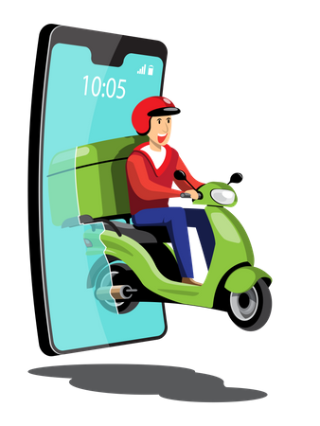
9. Exemplo: aplicativo de delivery
Descoberta
Fome / busca por comida
Curiosidade
Anúncio ou busca
Consideração
Compara restaurantes
Dúvida
Lista de opções
Pedido
Escolhe e paga
Ansiedade
Carrinho / checkout
Acompanhamento
Espera a entrega
Expectativa
Status do pedido
Pós-entrega
Recebe e avalia
Satisfação/frustração
Avaliação / suporte

Slide 16

10. Do mapa para a melhoria da experiência
Mapear a jornada não é o objetivo final: o valor está nas decisões tomadas a partir dela.
Priorize dores considerando impacto no usuário, frequência e esforço para resolver.
Transforme oportunidades em hipóteses de melhoria.
Crie protótipos, teste com usuários e meça os resultados.
Repita o processo: jornadas evoluem conforme o produto e o comportamento das pessoas mudam.

Slide 17

"Na Jornada do Usuário, não analisamos apenas o que o usuário faz. Analisamos também o que ele sente, o que o incomoda e o que dificulta alcançar seu objetivo."

Slide 18

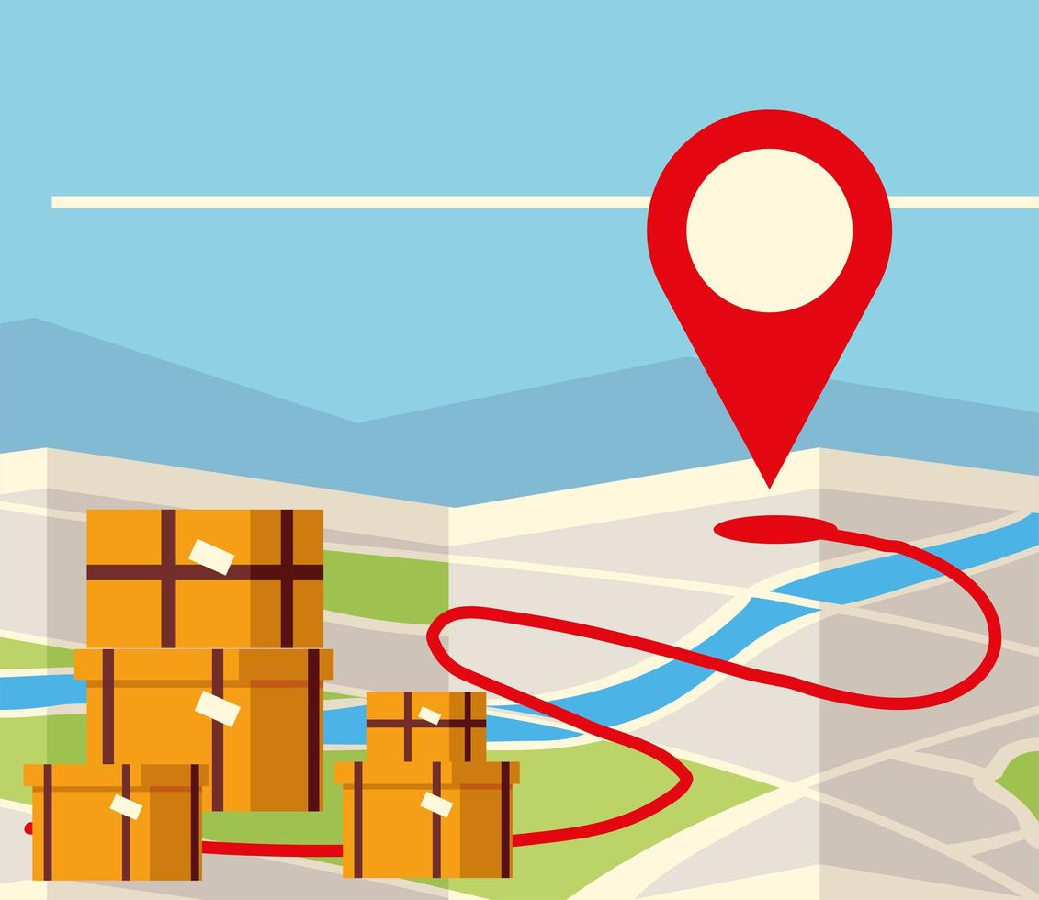

Atividade prática — Mapeando uma Jornada
Desafio
Mapa
Entrega
Escolha um produto ou serviço digital conhecido pelos alunos.
Defina persona, objetivo, 5 etapas, touchpoints, emoções e dores.
Aponte pelo menos 3 oportunidades de melhoria e explique qual problema cada uma resolve.
Pergunta - “Em qual momento da jornada a experiência mais pode ganhar ou perder valor?”

